Slide 1
Анализ результатов государственной итоговой аттестации по математике
Полякова Татьяна Владимировна старший преподаватель центра МО КК ИПК

Slide 2
Характеристика участников ОГЭ
Учебный предмет | 2017 |  | 2018
 | чел. | % от общего числа участников | чел. | % от общего числа участников
Математика | 25939 | 99,81% | 27821 | 99, 29%

Slide 3
Результаты ОГЭ
 | 2018 г.
 | Кол-во участников | В % к общему числу участников
Не преодолели минимальный балл | 1934 | 6,95%
Участников, получивших «4»и «5» | 18161 | 65,28%
Участников, получивших максимальный балл | 28 | 0,10%

Slide 4
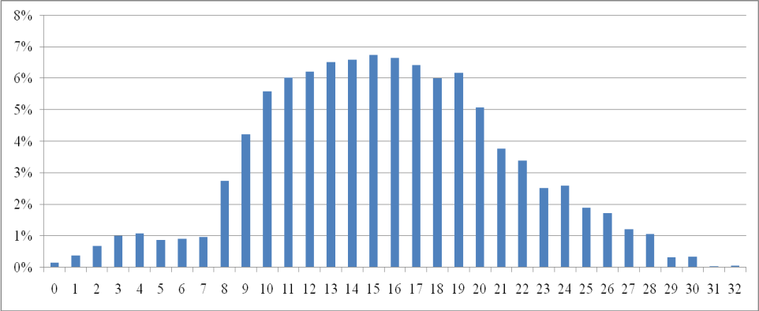
Результаты ОГЭ (2017 г.)

Slide 5
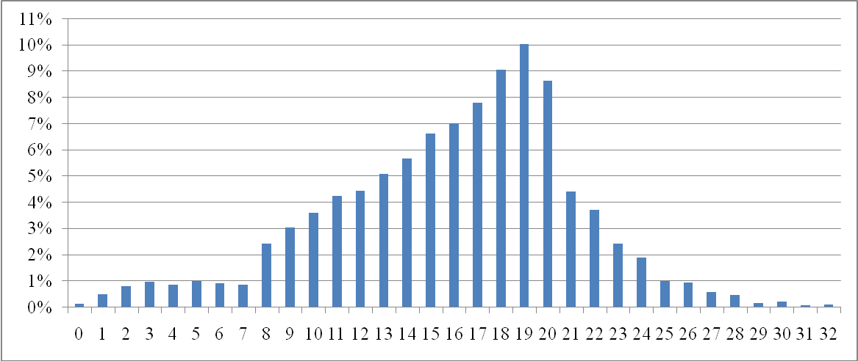
Результаты ОГЭ (2018 г.)

Slide 6
Результаты ОГЭ
Аттестационная отметка | Число сдавших | Доля (%)
«2» | 1934 | 6,95%
«3» | 7726 | 27,77%
«4» | 14925 | 53,65%
«5» | 3236 | 11,63%

Slide 7
Результаты ОГЭ
 | Красноярский край
 | 2016 г. | 2017 г. | 2018 г.
Количество и доля участников, набравших баллов ниже минимального значения | 924/3,69% | 1950/7,52% | 1934/6,95%
Средний балл | 14,67 (3,69) | 15,55 (3,64) | 15,98 (3,70)
Количество и доля участников, получивших «4» и «5» | 12 806/51,20% | 14 526/56,00% | 18 161/65,28%
Количество и доля выпускников, получивших максимальный балл | 6/0,02% | 16/0,06% | 28/0,10%

Slide 8
Результаты ОГЭ
Ключевые проблемы:
Преобразования алгебраических выражений;
Нахождение значения буквенных выражений;
Применение свойств геометрических фигур;
Решение геометрических задач

Slide 9
Результаты ОГЭ
Необходимо обратить внимание на:
Рациональное распределение учебного времени с учётом особенностей учащихся при подготовке к ОГЭ;
Выявление пробелов в знаниях и умениях обучающихся;
Оперативное проведение консультационных мероприятий по устранению пробелов в знаниях обучающихся;
Использование различного задачного материала для обеспечения успешной работы обучающихся на повышенном уровне сложности,
Обучение поиску решений задач повышенного уровня сложности

Slide 10
Результаты ОГЭ
Необходимо:
Учить школьников умению работать с информацией, представленной в различной форме;
Учить школьников приёмам самоконтроля;
Учить оценивать результаты выполненных действий, прикидывать границы результата
Учить обучающихся записывать математические рассуждения, обращая внимание на точность и полноту проводимых обоснований.

Slide 11
Характеристика участников ЕГЭ
Учебный предмет | 2017 |  | 2018
 | чел. | % от общего числа участников | чел. | % от общего числа участников
Математика (базовый уровень) | 12443 | 77,40% | 12835 | 79,72%
Математика (профильный уровень) | 8607 | 53,54% | 8882 | 55,16%

Slide 12
Результаты ЕГЭ (базовый уровень)
 | Субъект РФ
 | 2017 г. | 2018 г.
Не преодолели минимального балла | 2,67% | 1,57%
Средний балл | 4,04 | 4,33
Получили максимальный балл (20 баллов) | 622/4,97% | 1826/14,23%

Slide 13
Результаты ЕГЭ (базовый уровень)
 | Выпускники текущего года, обучающиеся по программам СОО | Выпускники текущего года, обучающиеся по программам СПО | Выпускники прошлых лет
Доля участников, набравших балл ниже минимального | 1,57% | 6,25% | 0,00%
Количество участников, получивших максимальный балл | 1825 | 1 | 0

Slide 14
Результаты ЕГЭ (базовый уровень)
 | Лицеи | Гимназии | СОШ с УИОП | СОШ
Доля участников, набравших баллов ниже минимального значения | 0,20% | 0,37% | 0,40% | 1,77%
Количество выпускников, получивших максимальный балл | 218 | 228 | 88 | 1169

Slide 15
Результаты ЕГЭ (2017 г.)
(базовый уровень)

Slide 16
Результаты ЕГЭ (2018 г.)
(базовый уровень)

Slide 17
Результаты ЕГЭ (базовый уровень)
Ключевые проблемы:
Недостаточная алгебраическая подготовка в основной школе;
Несформированность наглядных геометрических представлений

Slide 18
Результаты ЕГЭ (базовый уровень)
Необходимо обратить внимание на:
Умение принимать решения на основе выполненных расчётов;
Развитие базовой логической культуры;
Освоение базовых объектов и понятий курса стереометрии, актуализации базовых знаний курса планиметрии;
Навыки самоконтроля с помощью оценки значений физических величин на основе жизненного опыта

Slide 19
Результаты ЕГЭ (базовый уровень)
В обучении учащихся, имеющих значительные пробелы в знаниях и слабые вычислительные навыки, необходимо предусмотреть компенсирующую программу обучения математике

Slide 20
Результаты ЕГЭ (базовый уровень)
При работе с учащимися, имеющими достаточно высокий уровень подготовки по предмету, но не планирующими сдавать экзамен профильного уровня, следует уделить внимание развитию наглядных геометрических представлений, а также решению задач 19-20, способствующих развитию мышления

Slide 21
Результаты ЕГЭ (профильный уровень)
 | Субъект РФ
 | 2017 г. | 2018 г.
Не преодолели минимального балла | 17,21% | 8,70%
Средний балл | 42,18 | 47,31
Получили от 81 до 100 баллов | 1,51% | 1,41%
Получили 100 баллов | 1 | 1

Slide 22
Результаты ЕГЭ (профильный уровень)
 | Выпускники текущего года, обучающиеся по программам СОО | Выпускники текущего года, обучающиеся по программам СПО | Выпускники прошлых лет
Доля участников, набравших балл ниже минимального | 6,27% | 57,73% | 34,60%
Доля участников, получивших тестовый балл от минимального балла до 60 баллов | 66,60% | 37,11% | 54,91%
Доля участников, получивших от 61 до 80 баллов | 25,68% | 5,15% | 9,47%
Доля участников, получивших от 81 до 100 баллов | 1,45% | 0,00% | 1,03%

Slide 23
Результаты ЕГЭ (профильный уровень)
 | Лицеи | Гимназии | СОШ с УИОП | СОШ
Доля участников, набравших баллов ниже минимального значения | 2,78% | 2,45% | 3,92% | 8,97%
Доля участников, получивших тестовый балл от минимального балла до 60 баллов | 52,61% | 55,78% | 56,62% | 71,14%
Доля участников, получивших от 61 до 80 баллов | 40,21% | 39,02% | 36,52% | 19,42%
Доля участников, получивших от 81 до 100 баллов | 4,40% | 2,75% | 2,94% | 0,47%

Slide 24
Результаты ЕГЭ (профильный уровень)
Название ОО | Доля участников, получивших от 81 до 100 баллов | Доля участников, получивших от 61 до 80 баллов | Доля участников, не достигших минимального балла
МБОУ Шапкинская СОШ №11 (Енисейский район) | 50,00% | 0,00% | 0,00%
МБОУ "Лицей №174" (г. Зеленогорск) | 17,78% | 53,33% | 0,00%
КГАОУ Школа космонавтики (Кадетские учреждения) | 13,51% | 64,86% | 0,00%
МБОУ СШ №42 (Свердловский р-н г. Красноярска) | 11,11% | 22,22% | 0,00%
МАОУ Лицей №7 (Железнодорожный р-н г. Красноярска) | 10,26% | 57,69% | 0,00%
МАОУ СШ № 22 (Советский р-н г. Красноярска) | 10,00% | 40,00% | 0,00%
МАОУ Лицей №102 г.Железногорск (г. Железногорск) | 8,70% | 50,00% | 0,00%

Slide 25
Результаты ЕГЭ (2017 г.)
(профильный уровень)

Slide 26
Результаты ЕГЭ (2018 г.)
(профильный уровень)

Slide 27
Результаты ЕГЭ (профильный уровень)
Ключевые проблемы:
Несформированность базовой логической культуры;
Недостаточные геометрические знания;
Неумение проводить анализ условия задачи, искать пути решения, применять известные алгоритмы в изменённой ситуации;
Несформированность регулятивных умений: находить и исправлять собственные ошибки

Slide 28
Рекомендации
В процессе прохождения курса математики следует уделять большее внимание развитию общематематических навыков (умению читать условие задачи, выполнять арифметические действия), развитию пространственных представлений учащихся.

Slide 29
Рекомендации
При изучении курса алгебры необходимо обращать внимание на формирование культуры вычислений и преобразований.
Большинство ошибок в решении задач ЕГЭ связаны с недостаточным освоением курса алгебры основной школы.

Slide 30
Рекомендации
При изучении геометрии следует активнее повышать наглядность преподавания, уделять больше внимания изображению геометрических фигур, формированию конструктивных умений и навыков, применению геометрических знаний для решения практических задач.

Slide 31
Рекомендации
При изучении начал математического анализа следует уделять больше внимания пониманию основных идей и базовых понятий анализа (геометрический смысл производной и первообразной и др.), практикоориентированным приложениям, связанным с исследованием функции.

Slide 32
Рекомендации
Необходимо изучение теории вероятности и статистики вести с расчётом на практическое применение. Сюда входят элементы финансовой и статистической грамотности, умение принимать решение на основе расчётов.

Slide 33
Рекомендации
Для учащихся, не достигших базового уровня методической подготовки к окончанию основной школы, дальнейшее математическое образование должно проводиться по специальным компенсирующим программам.

Slide 34
Рекомендации
Необходимо выработать у учащихся быстрое и правильное выполнение заданий части 1, используя открытый банк заданий.
Умения, необходимые для выполнения заданий базового уровня, должны быть под постоянным контролем.

Slide 35
Рекомендации
Задания с кратким ответом (повышенного уровня) части 2 должны находить отражение в содержании математического образования, аналогичные задания должны включаться в систему текущего и рубежного контроля.

Slide 36
Рекомендации
В записи решений к заданиям с развёрнутым ответом необходимо обращать особое внимание на доказательность рассуждений.

Slide 37
Рекомендации
Для учащихся, фактически не овладевших математическими компетенциями, требуемыми в повседневной жизни необходимо предусмотреть дополнительные занятия для ликвидации проблем в базовых предметных компетенциях (возможно за счёт введения элективного курса в 10-11 классах по подготовки к ЕГЭ по математике).

Slide 38
Рекомендации
В условиях проведения двухуровневого экзамена по математике для организации учебного процесса необходимо учитывать наличие двух групп учащихся, имеющих различные образовательные запросы.
Решение этой задачи позволит повысить эффективность использования учебных часов
по математике.

Slide 39
Рекомендации
Необходимо, чтобы рабочие программы по математике образовательных организаций предусматривали данную тенденцию.

